Slide 1
IT4853
Tìm kiếm và trình diễn thông tin
Bài 14. Phân lớp văn bản
IIR.C13. Text classification and Naive Bayes
TS. Nguyễn Bá Ngọc, Bộ môn Hệ thống thông tin, Viện CNTT & TT
ngocnb@soict.hust.edu.vn
Hà Nội, 2016

Slide 2
Nội dung chính
Ứng dụng phân lớp trong tìm kiếm
Phương pháp Naïve Bayes
Đánh giá phương pháp phân lớp

Slide 3
Ứng dụng trong công cụ tìm kiếm
Xác định ngôn ngữ
  Các lớp: Tiếng Anh, tiếng Việt, v.v.
Xác định spam
Tìm kiếm theo chủ đề
Truy vấn cố định (standing queries), v.d., Google Alerts
Phân lớp bình luận: vd., bình luận về phim mang tính khen ngợi hay phê bình, v.v.
Notes:
Lấy ví dụ về ứng dụng phân lớp trong tìm kiếm?

Slide 4
Các phương pháp phân lớp
Theo mức độ tham gia của con người
  Phân lớp thủ công
  Phân lớp dựa trên luật: Bán tự động
  Xác suất/thống kê: Tự động
Notes:
Lấy ví dụ về ứng dụng phân lớp trong tìm kiếm?

Slide 5
Phương pháp phân lớp thủ công
Xử dụng ở: Yahoo, ODP, Pubmed;
Rất chính xác!
Đơn giản với dữ liệu nhỏ;
Phức tạp & chi phí cao trên quy mô lớn.
Phân lớp tự động?

Slide 6
Phương pháp phân lớp dựa trên luật
Ví dụ, Google Alerts;
Sử dụng môi trường tích hợp hỗ trợ viết luật phân lớp;
  Thường sử dụng Logic Boolean.
Có thể đạt độ chính xác rất cao;
Cần chi phí lớn và khó quản lý.

Slide 7
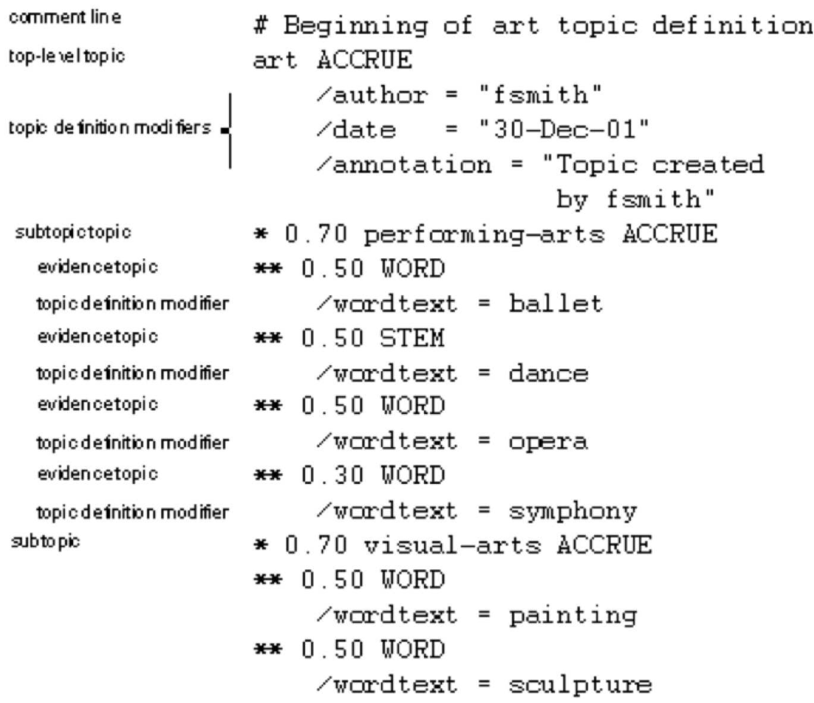
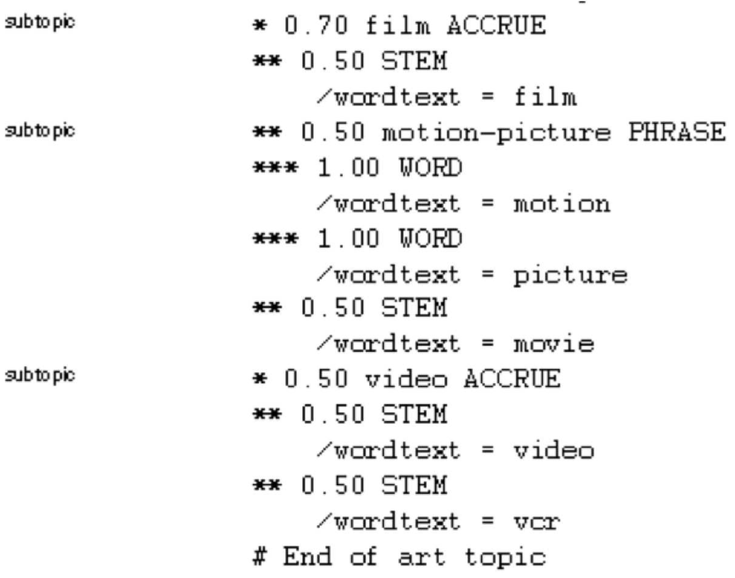
Ví dụ luật phân lớp

Slide 8
Phương pháp phân lớp dựa trên xác suất/thống kê
Bài toán phân lớp văn bản:
  Huấn luyện: Học có giám sát, nhằm xác định ϒ;
  Phân lớp: Sử dụng ϒ để phân lớp văn bản.
Tiêu biểu: Naïve Bayes, Rocchio, kNN, SVMs
  Cần thiết lập bộ dữ liệu huấn luyện;
    Tuy nhiên không yêu cầu chuyên gia.

Slide 9
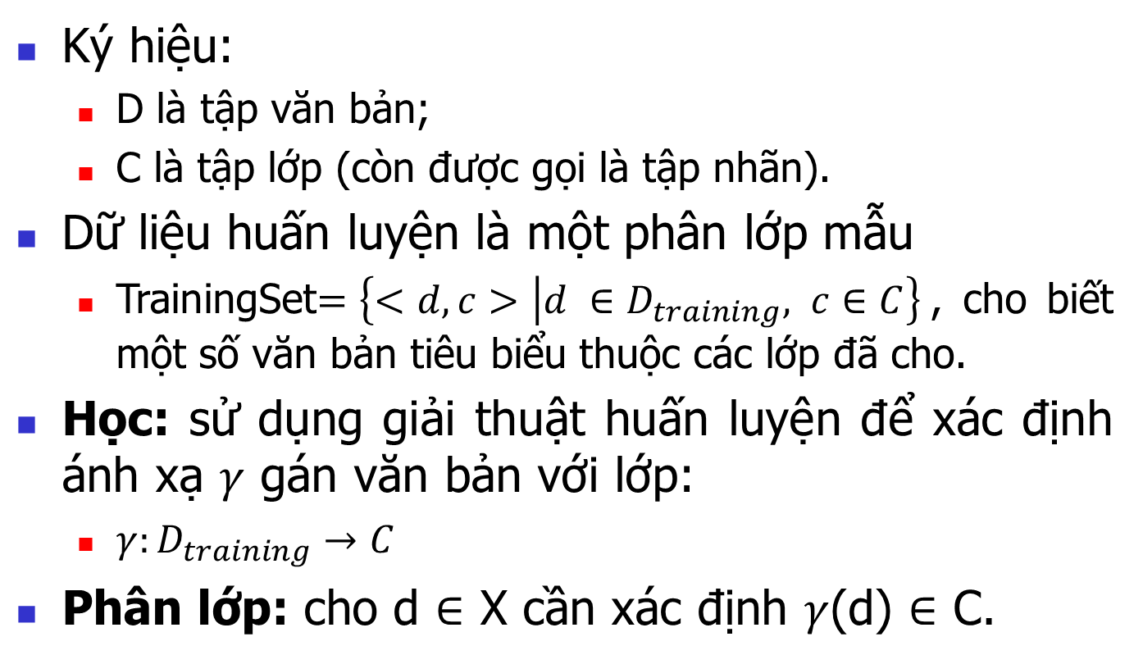
Bài toán phân lớp văn bản

Slide 10
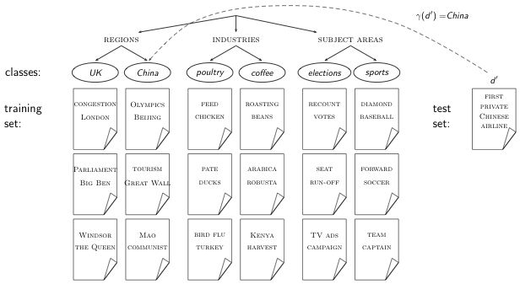
Bài toán phân lớp văn bản (2)

Slide 11
Nội dung chính
Ứng dụng phân lớp trong tìm kiếm
Phương pháp Naïve Bayes
Đánh giá phương pháp phân lớp

Slide 12
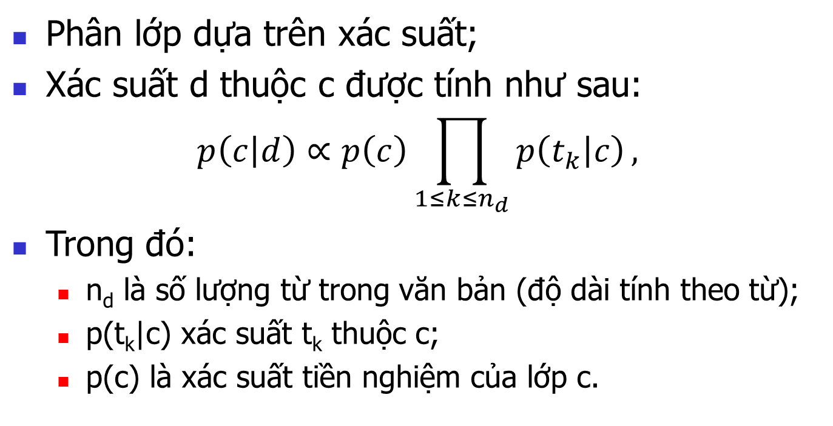
Phân lớp Naïve Bayes

Slide 13
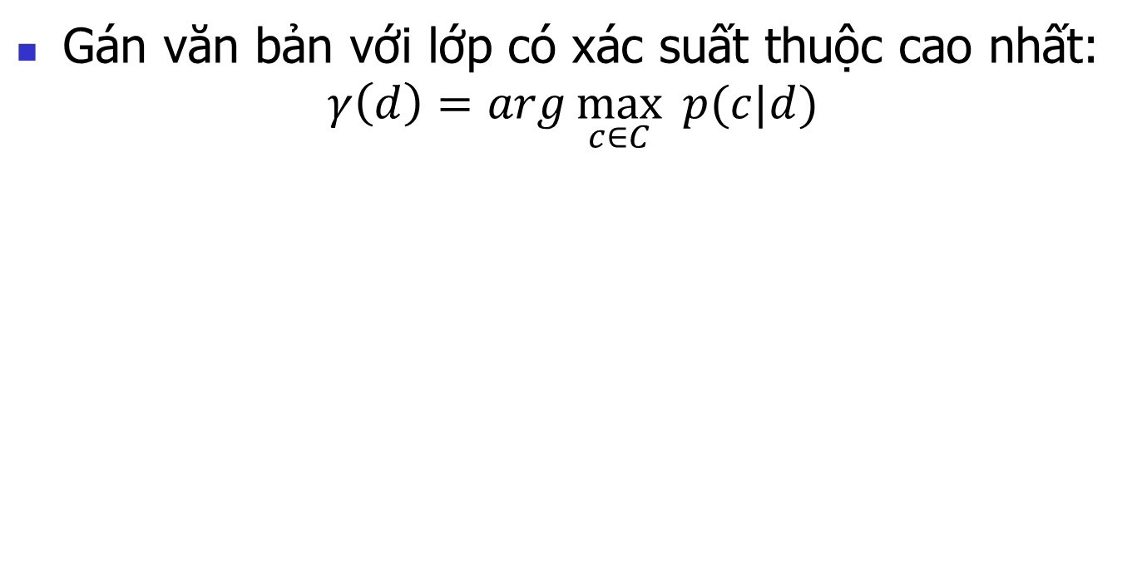
Tiêu trí xác suất cực đại

Slide 14
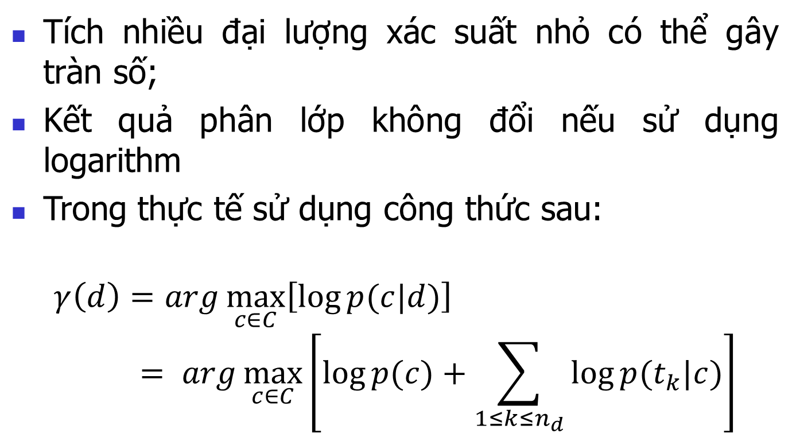
Lấy log

Slide 15
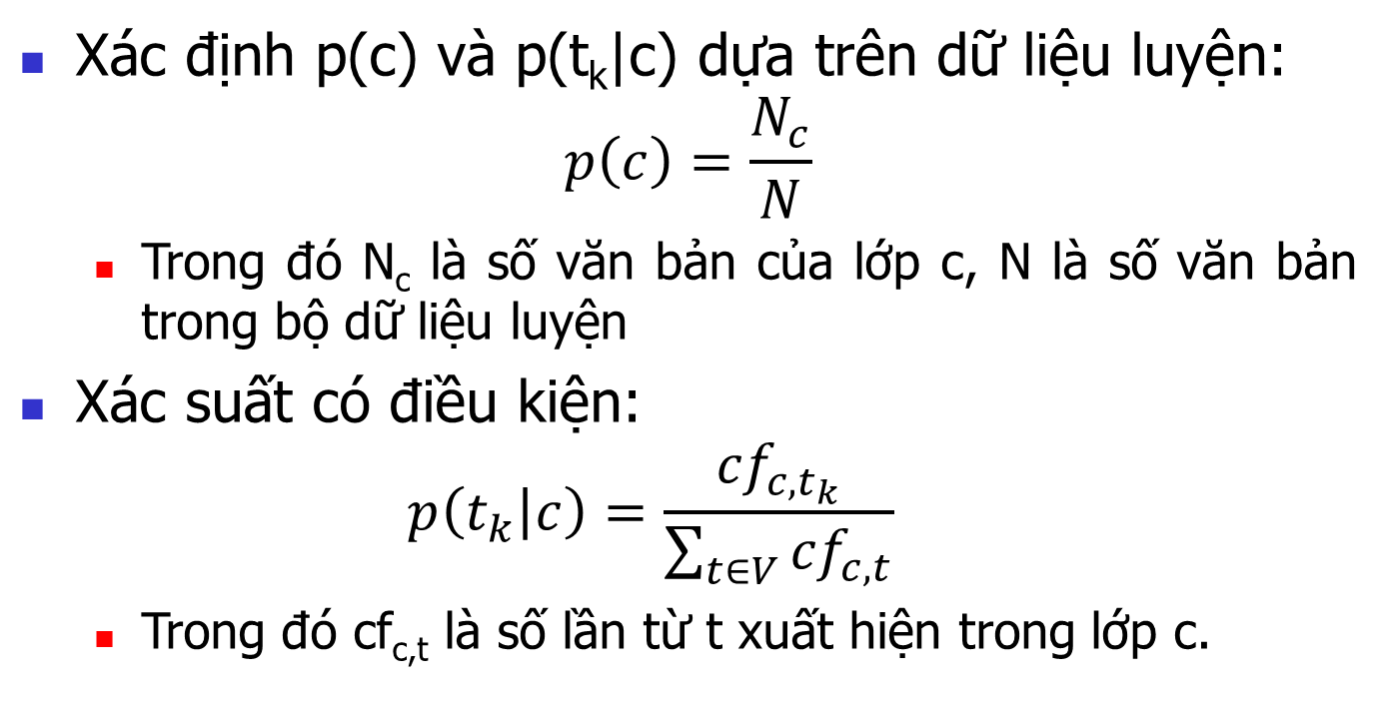
Ước lượng tham số
Notes:
Theo MLE

Slide 16
Giá trị 0
Nếu có một từ t thuộc d nhưng không xuất hiện trong bất kỳ văn bản nào của lớp c thì:
  p(t|c) = 0
  Kéo theo p(c|d)=0.
Giải pháp?

Slide 17
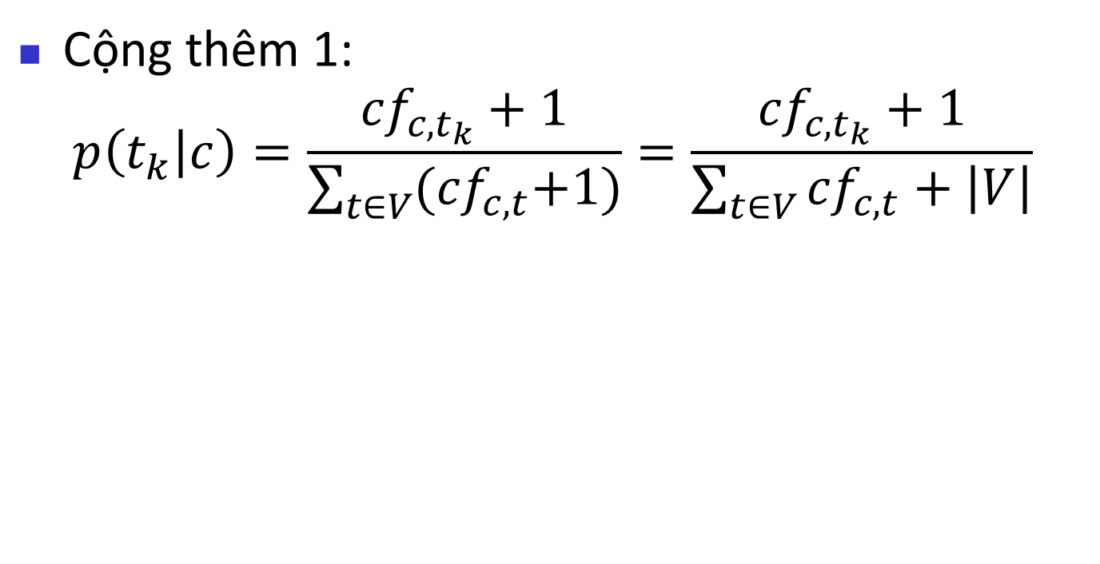
Làm mịn

Slide 18
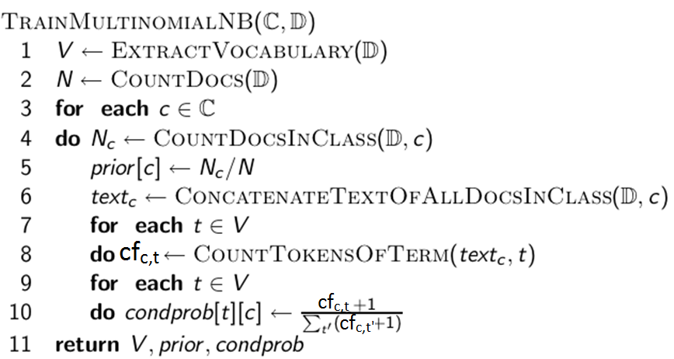
Giải thuật Naïve Bayes: Huấn luyện

Slide 19
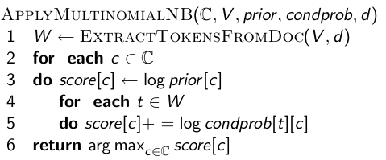
Giải thuật Naïve Bayes: Phân lớp

Slide 20

Độ phức tạp của Naive Bayes
L_{ave}: Độ dài trung bình của văn bản luyện, L_{a}: Độ dài văn bản phân lớp; M_{a}: Số lượng từ duy nhất trong văn bản phân lớp; D là bộ dữ liệu luyện, V là bộ từ vựng; C là tập lớp.
Naive Bayes có độ phức tạp tuyến tính so với kích thước dữ liệu luyện và dữ liệu phân lớp. Đây là độ phức tạp tối ưu.

Slide 21
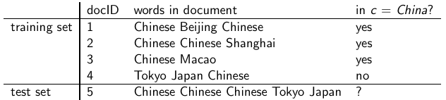
Ví dụ phân lớp Naive Bayes
Ước lượng tham số cho bộ phân lớp Naïve Bayes
Phân lớp văn bản test (docID = 5)

Slide 22
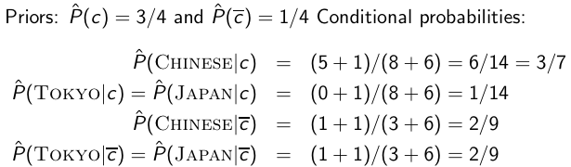

Ví dụ phân lớp Naive Bayes (2)

Slide 23
Nội dung chính
Ứng dụng phân lớp trong tìm kiếm
Phương pháp Naïve Bayes
Đánh giá phương pháp phân lớp

Slide 24
Đánh giá kết quả phân lớp
Phải được thực hiện trên dữ liệu không trùng lặp với dữ liệu huấn luyện;
Các tiêu chí cơ bản: Độ chính xác (P), Độ đầy đủ (R), F1.

Slide 25
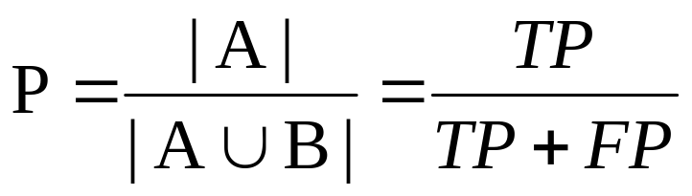
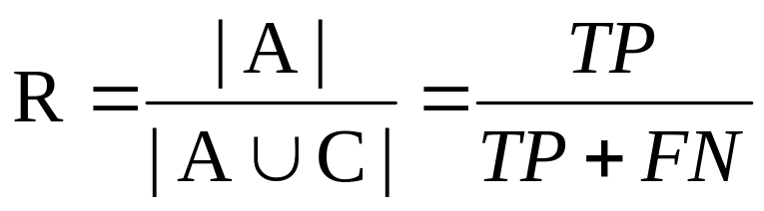
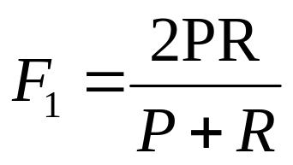
Các độ đo cơ bản
Thống kê các đại lượng sau đối với một lớp:
 | Thuộc lớp | Không thuộc lớp
Dự đoán thuộc lớp | A (TP) | B (FP)
Dự đoán không thuộc lớp | C (FN) | D (TN)

Slide 26
Lấy trung bình
Macro
  Tính F₁ cho từng lớp;
  Lấy trung bình các giá trị F₁
Micro:
  Thống kê TP, TN, FP, FN cho từng lớp;
  Lấy tổng các đại lượng thống kê này trên tất cả các lớp;
  Tính F₁ trên các giá trị tổng hợp này.

Slide 27
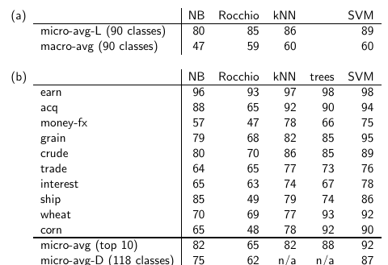
Kết quả thực nghiệm: F1 trên Reuters-21578
Bộ phân loại Naïve Bayes tuy đơn giản nhưng hoạt động tương đối tốt so với các bộ phân loại khác.

Slide 28
Bài tập 14.1
Trường hợp khi mỗi văn bản trong bộ dữ liệu kiểm thử được gán đúng 1 nhãn lớp, đồng thời bộ phân lớp cũng gán đúng mỗi văn bản vào một lớp, gọi là phân lớp 1 lớp.
Hãy chứng mình rằng, với phân lớp 1 lớp, tổng FP trên tất cả các lớp bằng tổng FN. Nếu lấy trung bình theo micro, thì F₁ tương tự accuracy.

Slide 29

Bài tập 14.2
Cho bộ văn bản:
Hãy so sánh các biểu diễn túi từ theo mô hình đa thức và mô hình Bernoulli của những văn bản đã cho.

Slide 30
Bài tập 14.3
Ý nghĩa của giả thuyết độc lập với vị trí là: Thông tin từ xuất hiện ở vị trí k cụ thể là không hữu ích. Hãy tìm ngoại lệ.
Thử thiết lập văn bản với với cấu trúc cố định.

Slide 31


